Slide 1
Sentraladministrasjon HR – Økonomi, Digitalisering og IT Kulturenheten Samfunnsavdelingen
17.01.2024
1

Slide 2
Halden kommune
Roar Vevelstad
Kommunedirektør
Samfunnsavdelingen
Jens Petter Berget
Enhetsleder
Kommunalavdeling Helse og mestring
Kent-Arne Andreassen
Konst. direktør
Kommunalavdeling Undervisning og oppvekst
Kent-Arne Andreassen
Direktør
Kommunalavdeling Teknisk
Lasse Henriksen
Direktør
Sentraladministrasjonen
Kultur
Knut Olav Brekklund Sæves
Enhetsleder
NAV Halden
Morten Aalborg
Leder
Fagfunksjoner

Slide 3
Sentraladministrasjonen (1)
Roar Vevelstad
Kommunedirektør
Økonomi
Pål Granholmen
Økonomisjef
Digitalisering, IT og utvikling
Øyvind Grandahl
Leder
HR
Anita Skagen
HR-sjef
Kommuneadvokatkontoret
Anne-Beate Olaussen
Kommuneadvokat

Slide 4
Kultur

Slide 5
Enhet kultur – Halden kommune
DRIFTSAVDELINGER
Halden bibliotek og fengselsbibliotek
Brygga kultursal
Ungdomshuset og Rockehuset
Halden kulturskole
Remmen svømmehall
Tirsdags- og torsdagsgruppa
FUNKSJONER
Den kulturelle skolesekken
Den kulturelle spaserstokken
Primærkontakt Frivilligsentralen
Fagstab
Jobber for og med det frie kulturfeltet
> 200 000 publikumsmøter årlig
17.01.2024
5

Slide 6
Styrende lovverk
Kulturloven
Bibliotekloven
Opplæringsloven
Lokale planverk
Samfunnsplanen
Kommunedelplan kultur
6

Slide 7
Kulturloven
Lova har til føremål å fastleggja offentlege styresmakters ansvar for å fremja og leggja til rette for eit breitt spekter av kulturverksemd, slik at alle kan få høve til å delta i kulturaktivitetar og oppleva eit mangfald av kulturuttrykk.
Fylkeskommunen og kommunen skal syta for økonomiske, organisatoriske, informerande og andre relevante verkemiddel og tiltak som fremjar og legg til rette for eit breitt spekter av kulturverksemd regionalt og lokalt.
å fremja profesjonalitet og kvalitet i kulturtilbodet og leggja til rette for deltaking i kulturaktivitetar,
7

Slide 8
Tre innsatsfelt
Et mangfoldig kulturliv for alle
Verdiskaping gjennom kunst og kultur
Kulturarena Halden
8

Slide 9
Samfunnsavdelingen

Slide 10
Fagområder
Dekommisjonering av atomavfall | Overordnet plan
Eierstyring | Samordning av lokale rus- og kriminalitetsforebyggende tiltak (SLT)
Folkehelse | Salgs- og skjenkebevilling, tobakk
Frivillighet | Sosial boligbygging
Idrett | Smart city
Næringsutvikling | Universell utforming

Slide 11
Planer og kunnskapsgrunnlag
Planstrategi
Kommuneplan
- Samfunn
- Areal
- Sentrum
Kommunedelplaner
- Idrett og friluftsliv
- Trafikksikkerhet
Temaplaner
- Boligsosial strategi
- Frivillighetsplan
- Handlingsplan mangfold og integrering
- Handlingsplan mot vold i nære relasjoner
- Nærings- og sysselsettingsplan
- Rusmiddelpolitisk handlingsplan
- Strategi for universell utforming

Slide 12
Utfordringer
Muligheter
Økonomi
Teknologi & energi
Perspektivmeldingen
Kommuneøkonomi
Verdensledende på KI
Kraftløftet
Arbeid
Ung jobb
Sysselsettingsgraden
De unge
Øke motivasjonen
Øke kunnskapen
Kunnskap
Attraktiv by
Utdanningsnivå
Drop-out
Øke sysselsettingen
Øke tilflyttingen
Klima/miljø/bærekraft
Geografisk beliggenhet
FNs bærekraftsmål
Korte avstander
Grensen

Slide 13
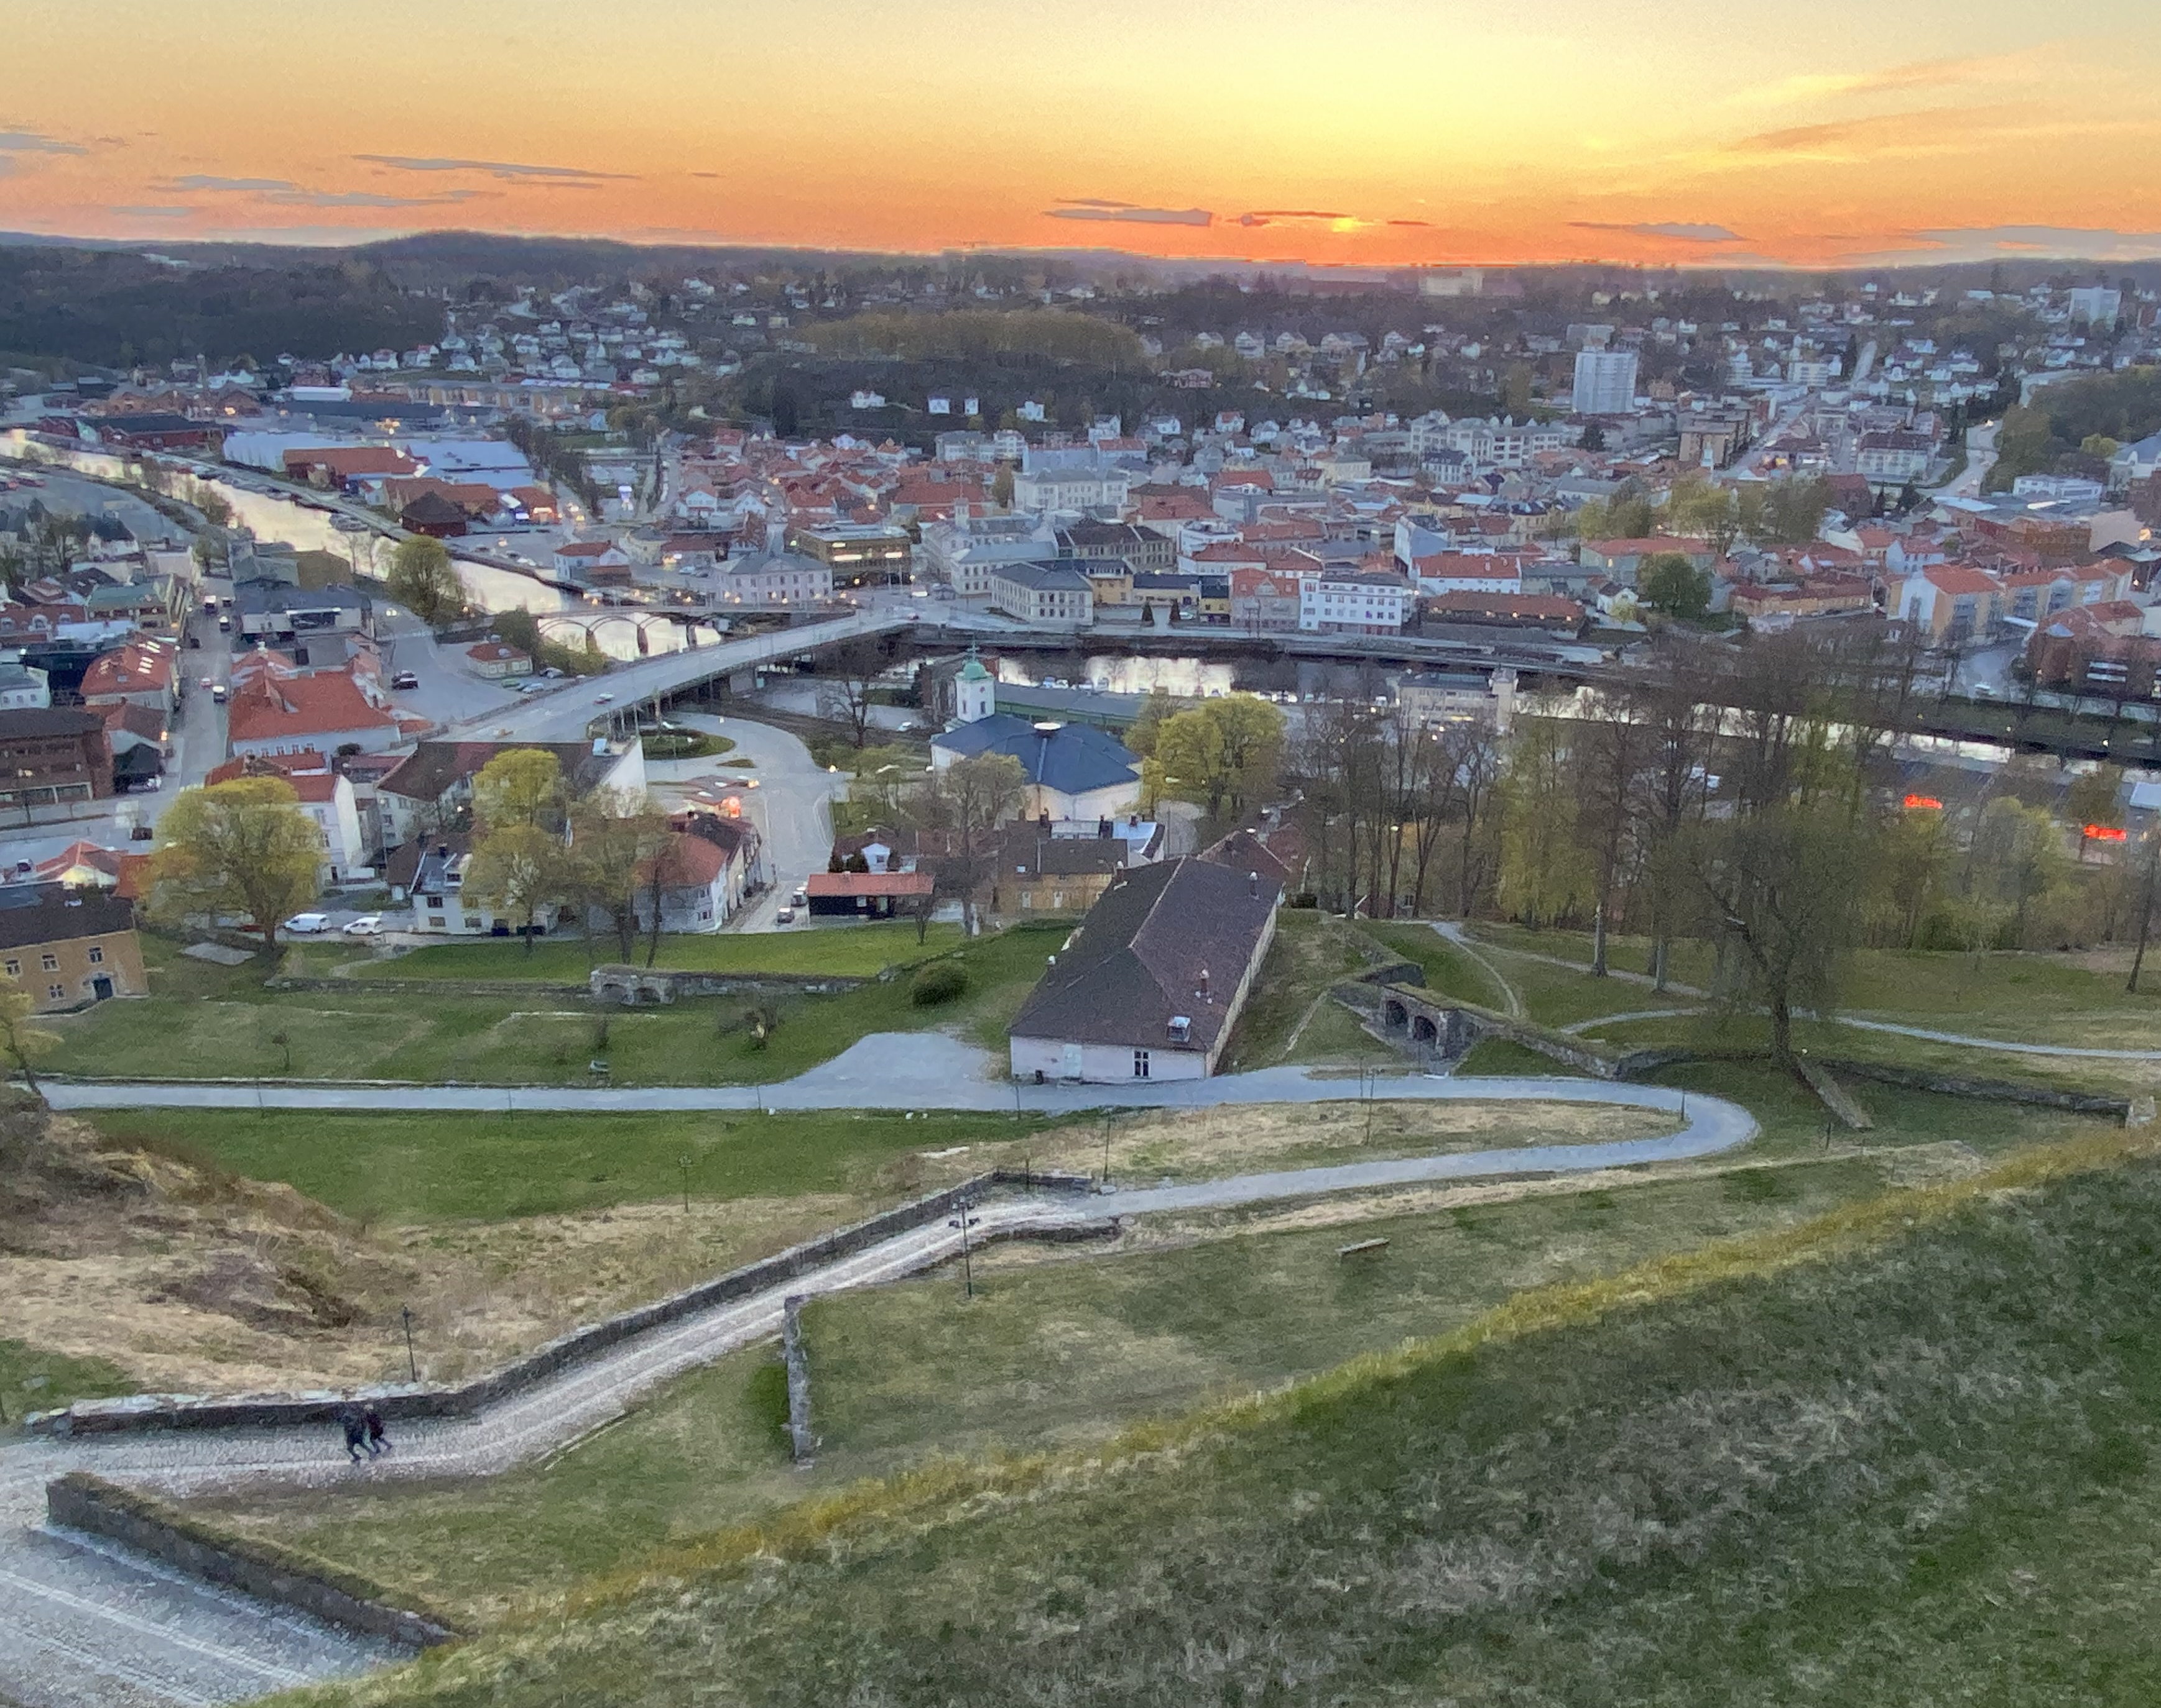
Digitalisering, IT, kommunikasjon og utvikling

Slide 14
Digitalisering, IT, Politisk sekretariat, Kommunikasjon og servicesenter, Dokumentsenter/Arkiv og Anskaffelser
Leder
IT-avdelingen
- Drift
- Support
- Utvikling
10 (11)
Kommunikasjon og Servicesenter
7
Politisk sekretariat
2+1
Dokumentsenter/Arkiv
5
Anskaffelser
3
Digitalisering

Slide 15
IT-avdelingen
- Tilgangsstyring og drift av kommunens IT-løsninger og nettverk. Alt av utstyr (mer
enn 8.000 enheter) - drift og oppdateringer.
- Sikkerhetsarbeid, lisensiering, support for Halden og Aremark.
- Sørger også for streaming av alle politiske møter, redigering og etterarbeid med
pålagt teksting av alle møter mv.
Kommunikasjon og servicesenter
- Henvendelser (telefon, oppmøte) fra kommunens innbyggere, veiledning,
pressemeldinger, informasjon og nyhetssaker på nett og via apper
- Adgangskontroll til alle bygg, organiserer gjennomføring av vigsler m.m

Slide 16
Politisk sekretariat
- Administrative oppgaver knyttet til politiske møter og aktiviteter.
- Utsendelse av saker/møteinnkallinger, protokollering, publiseringer,
meddommerregister ++
Dokumentsenteret/arkiv
- All inn og utgående post, kommunens arkiver, systemansvar, rapportering
- 24 744 inngående og 30 981 utgående post i 2023, 815 innsynsbegjæringer.
Anskaffelser
- Rammeavtaler, enkeltanskaffelser og større entrepriser. I 2023: 30 anbudsprosesser,
samlet kontraktsverdi på ca 750 mill. Vi har pr i dag 51 rammeavtaler.

Slide 17
Digitalisering og utvikling
- Tjenesteutvikling der digitale løsninger er en del av utviklingen. Pr nå har mye av
digitaliseringsarbeidet basis i utviklingsavdelingen på IT.
- Vi jobber med utvikling på mange områder. Alt fra bredbåndsutbygging til oppbygging,
oppsett og integrering av nye løsninger i tjenesteproduksjonen
Hovedfokus fremover – tjenestetransformasjon med hensiktsmessig bruk av teknologi, kunstig intelligens (på godt og vondt) og digital sikkerhet.

Slide 18
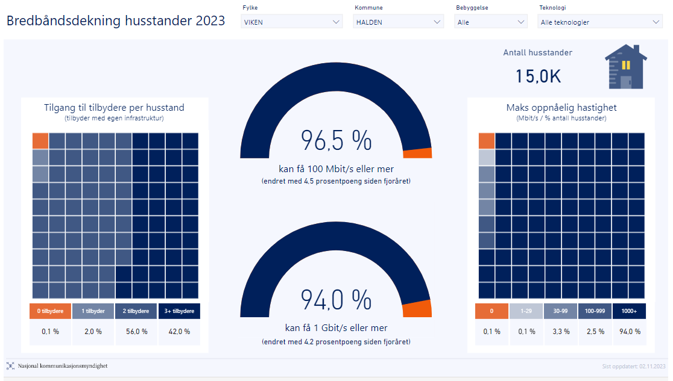
God utvikling i dekningsgraden

Slide 19
HR-avdelingen

Slide 20
HR-avdelingen
HR-avdelingen består av HR og lønn, samt at HR-sjef har personalansvar for alle frikjøpte hovedtillitsvalgte og hovedverneombudet.
17.01.2024
20

Slide 21
HR-avdelingens hovedarbeidsområder
Overordnet ansvar for utarbeidelse om implementering av kommunens personalpolitikk og personalforvaltning
Forvalter lov og avtaleverk innenfor personalområde
Arbeidsmiljøloven, ferieloven, forvaltningsloven, likestillings- og diskrimineringsloven, offentlighetsloven som de viktigste. I tillegg Hovedavtalen, Hovedtariffavtalen, sentrale og forbundsvise særavtaler, samt lokale særavtaler
Bistår og rådgir i hovedsak ledere
Kurs og opplæring til ledere
Lønn
17.01.2024
21

Slide 22
Økonomi og styring

Slide 23
Økonomi og styring
Består av enhetene regnskap, fakturering og controlling. Til sammen jobber 9 årsverk i enheten.
Ansvarlig for kommunens overordnede økonomistyring, regnskap, fakturering, budsjett og investering.
Regnskap
Ida Svarød (regnskapssjef)
5 årsverk
Controlling
2 årsverk
Økonomi og styring
Pål Granholmen
Økonomisjef
17.01.2024
23
Notes:
I dag skal vi prøve å gi dere en oversikt over hvem som jobber med hva på våre områder slik at dere vet hvem dere skal kontakte når dere trenger vår hjelp.
Vi er for tiden i en overgang fra en økonomiavdeling med 5 fagområder til en struktur der fagområdet budsjettkontroll er løftet ut og lagt rett under kommunedirektøren. Det er ansatt en ny økonomisjef som er leder for denne avdelingen.
Endring fra 29.09.22 – ny økonomisjef tar over budsjettkontroll og ansvaret for det overordnede økonomiarbeidet, dette innebærer blant annet økonomiplan, budsjett, rapportering mm – denne avdelingen flyttes ut av økonomiavdelingen og legges rett under kommunedirektøren.
Økonomiavdelingen vil da bestå av regnskap, fakturering, gebyrkontor og lønn, med Inger-Johanne Røren som leder.
I tillegg til å lede avdelingen i utviklingsarbeid, digitalisering og effektivisering har jeg ansvar for enkelte oppgaver både innenfor økonomi, lønn og systemer. Likevel er hovedregel at dere kontakter fagavdelingen, eks lønningskontoret dersom det gjelder lønn, så får jeg saken gjennom Thorill eller Cathrine.
Nå skal vi ta en gjennomgang av de som jobber i avdelingen og oppgavene deres. Vi starter med regnskap:

Slide 24
Økonomi og styring
Ansvar for å lede den samlede økonomistyringen i kommunen.
Lede arbeidet med utarbeidelse og oppfølging av budsjett- og økonomiplan.
Strategisk utviklingsarbeid, inkludert digitalisering og effektivisering
Finans- og gjeldsforvaltning
Årsavslutning av kommunens regnskap/balanse.
Anlegg og investeringer
Avstemminger, internkontroller, merverdiavgift
Systemadministrator for støtte system
Skatteregnskap
Regnskap for Kirken
Fakturering inkl. kommunale avgifter
17.01.2024
24

Slide 25
Velkommen til oss!!
Takk for oppmerksomheten ☺

